Slide 2
11
我的画
刘夏润（Sharon Liu）
刘夏润（Sharon Liu）

Slide 3
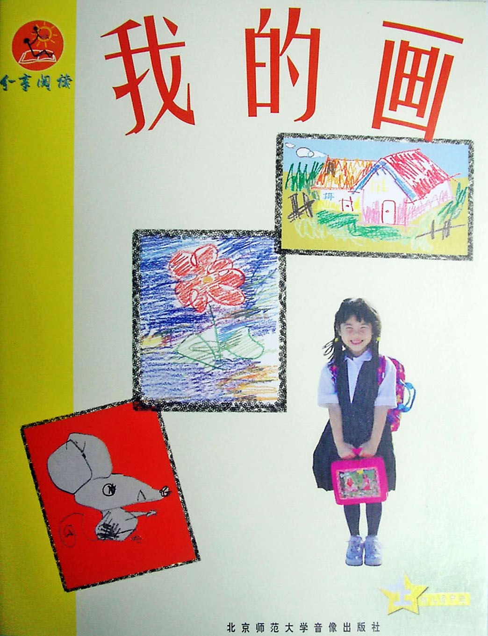

Slide 4
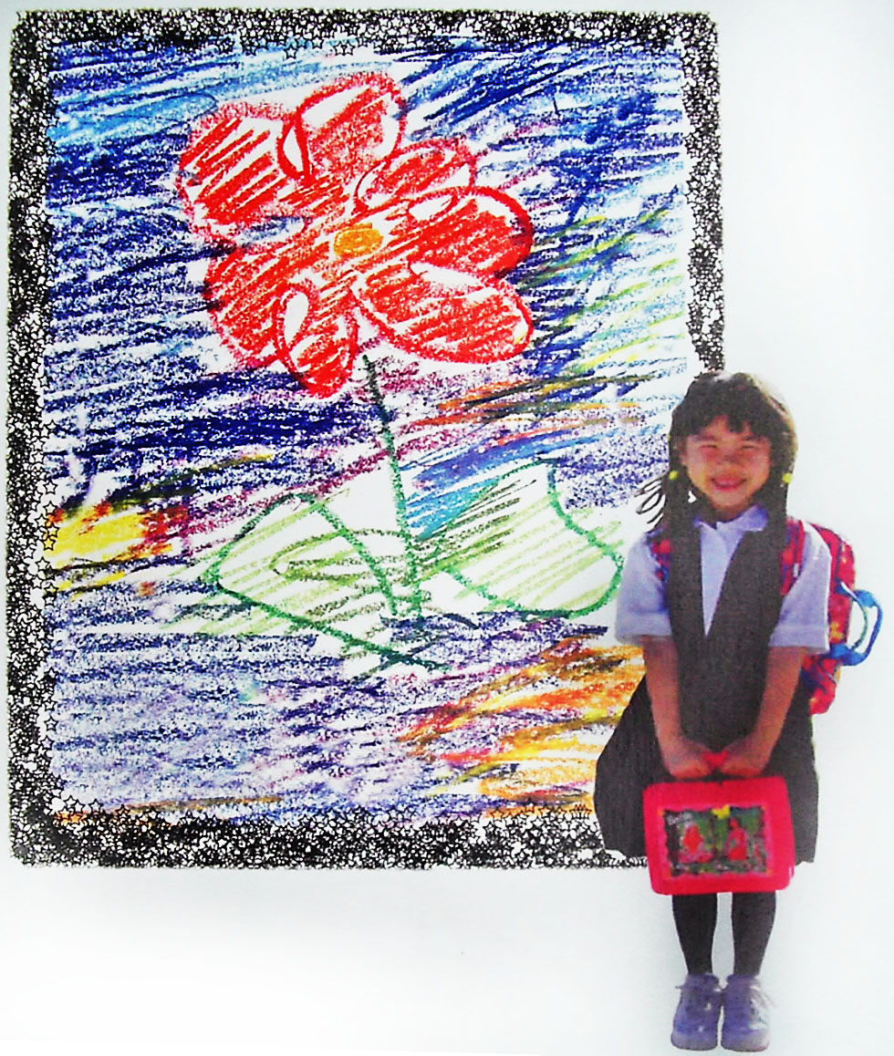
我画了一朵红色的小花。
1

Slide 5
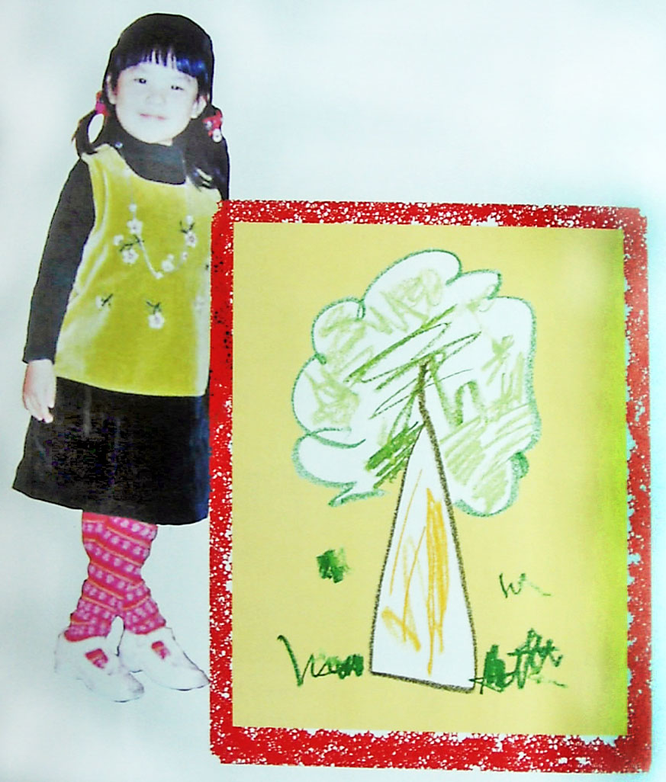
我画了一棵绿色的大树。
2

Slide 6
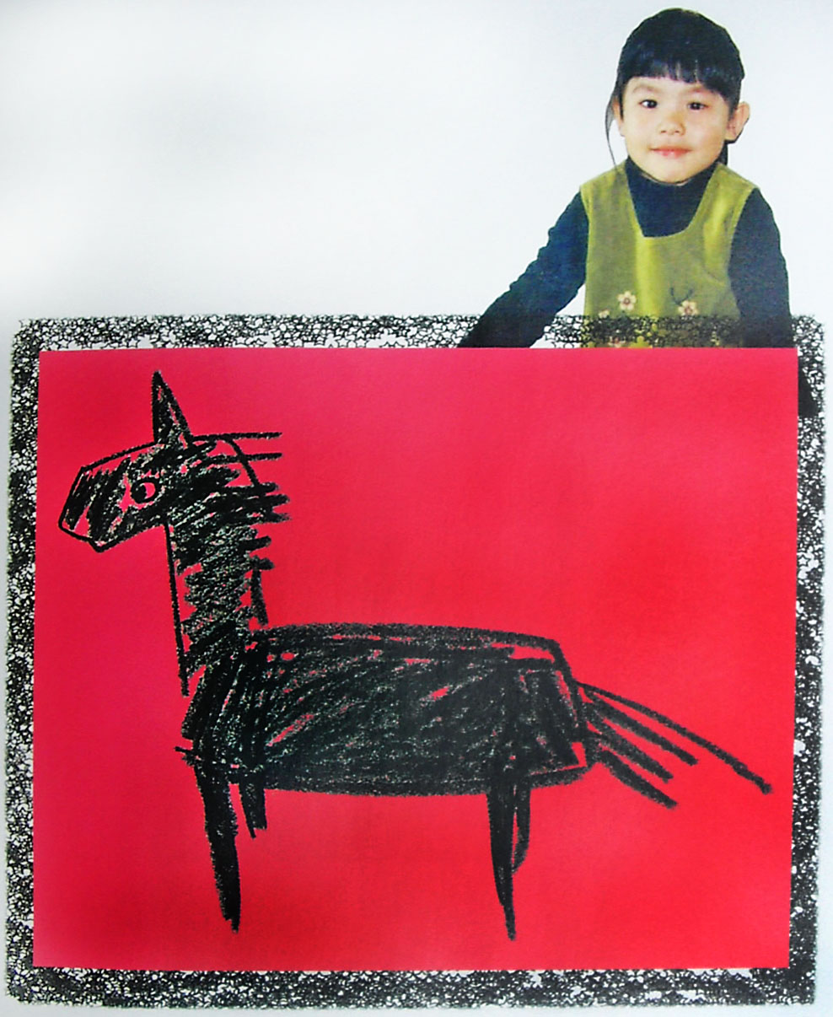
我画了一匹黑色的小马。
3

Slide 7
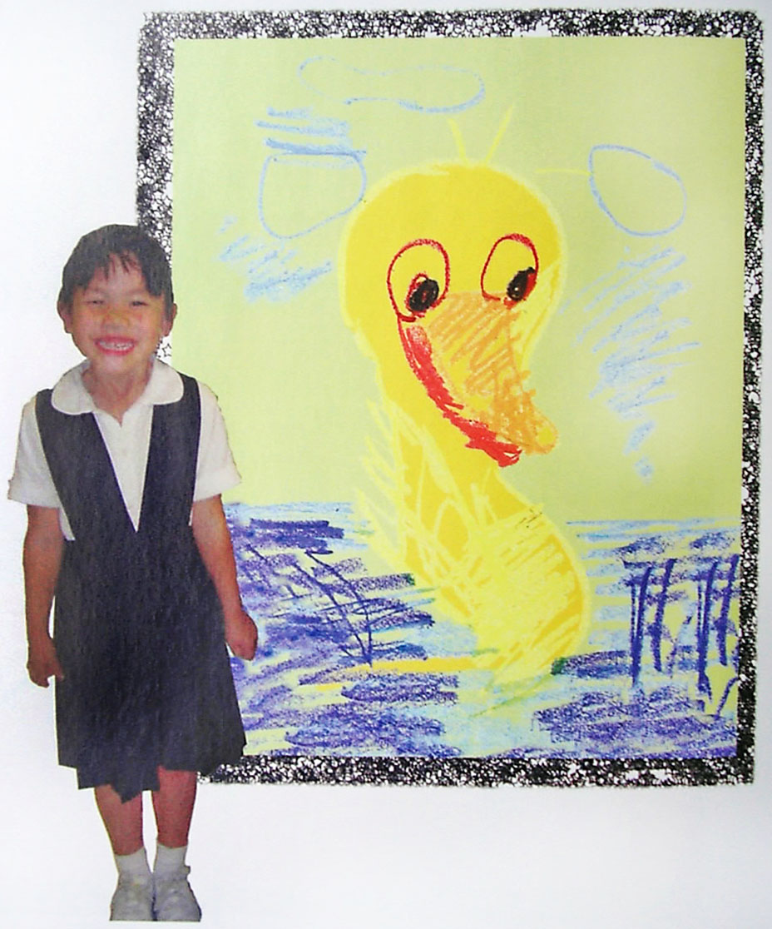
我画了一只黄色的鸭子。
4

Slide 8
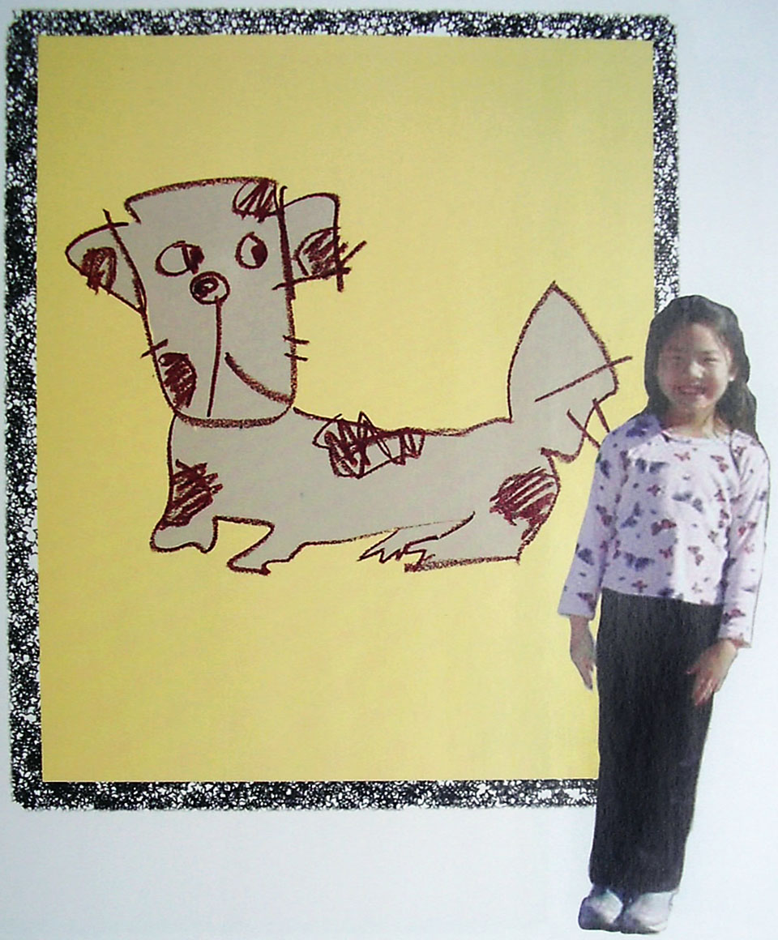
我画了一只棕色的小狗。
5

Slide 9
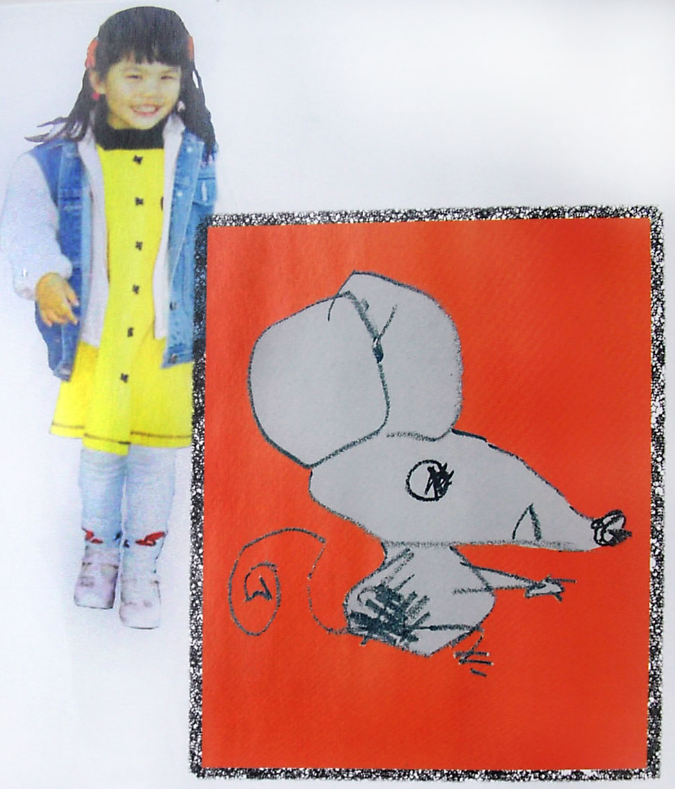
我画了一只灰色的老鼠。
6

Slide 10
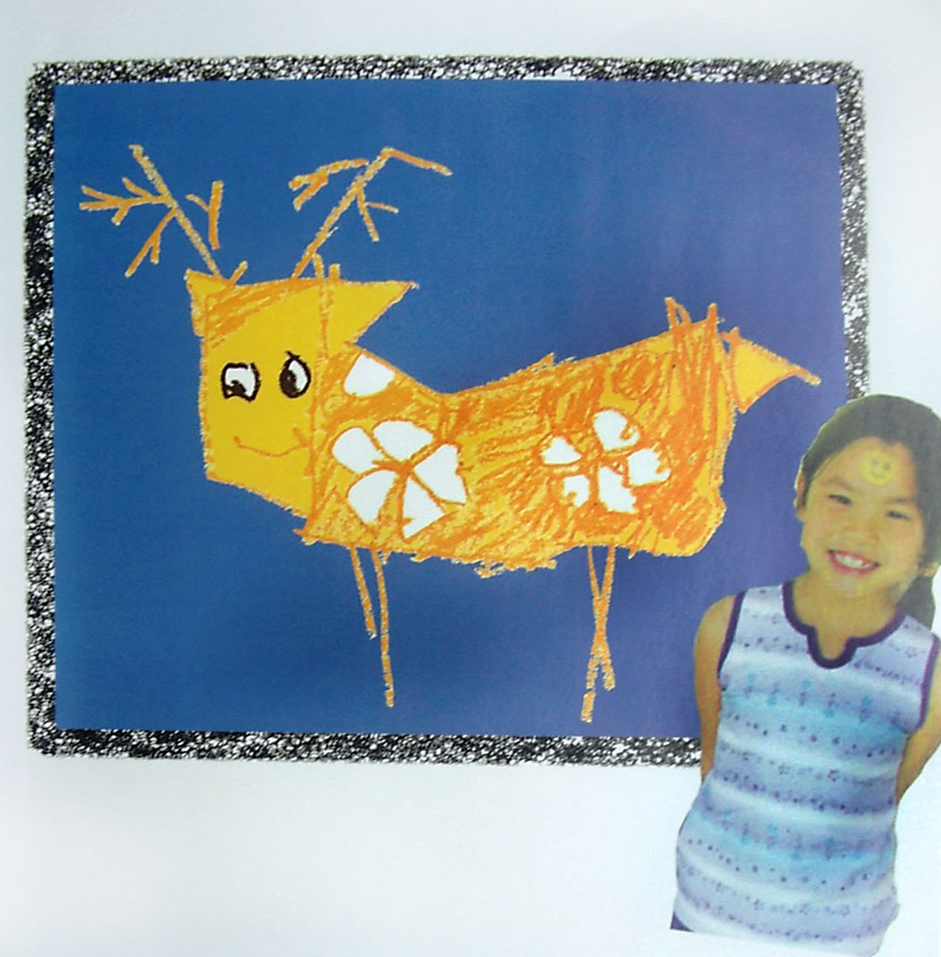
我画了一只可爱的小鹿。
7

Slide 11
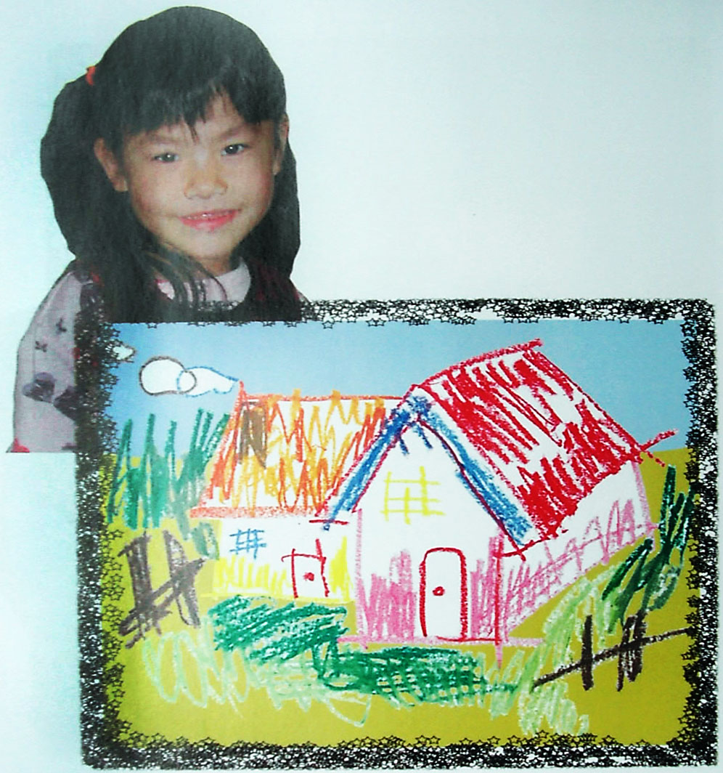
我画了一座温暖的小屋。
8

Slide 12
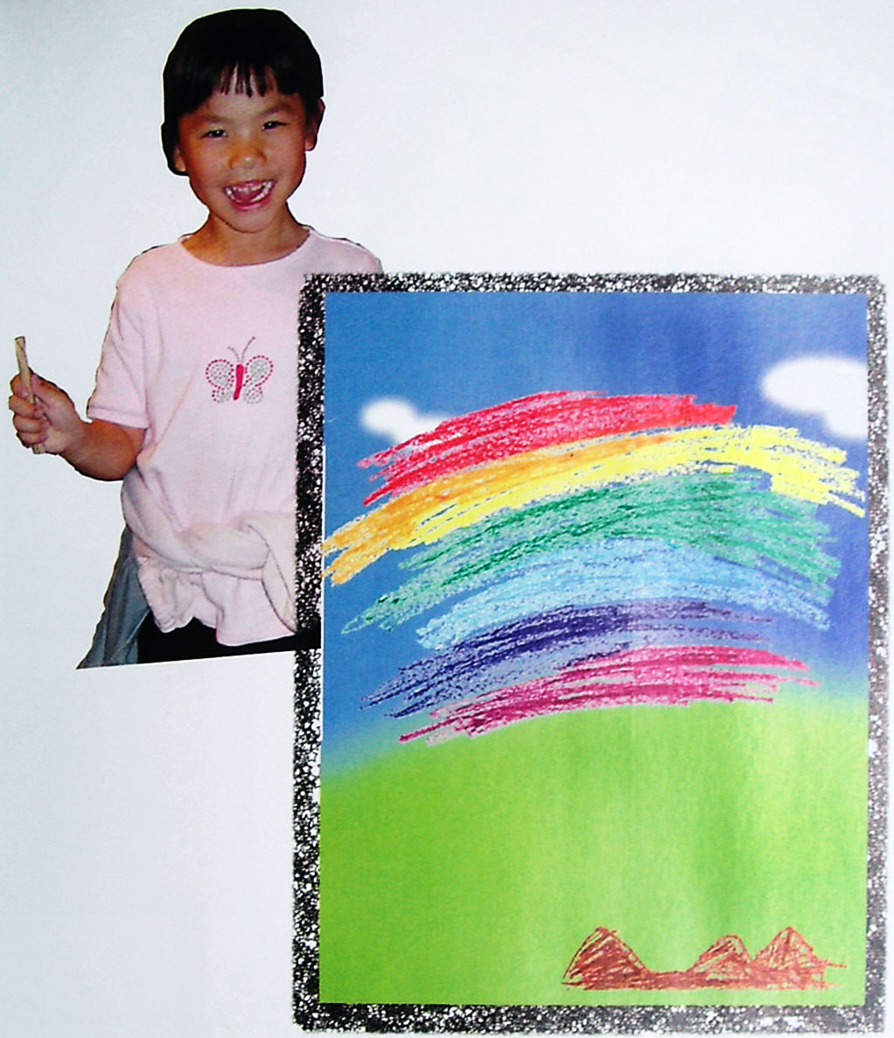
我画了一道美丽的彩虹。
9

Slide 13
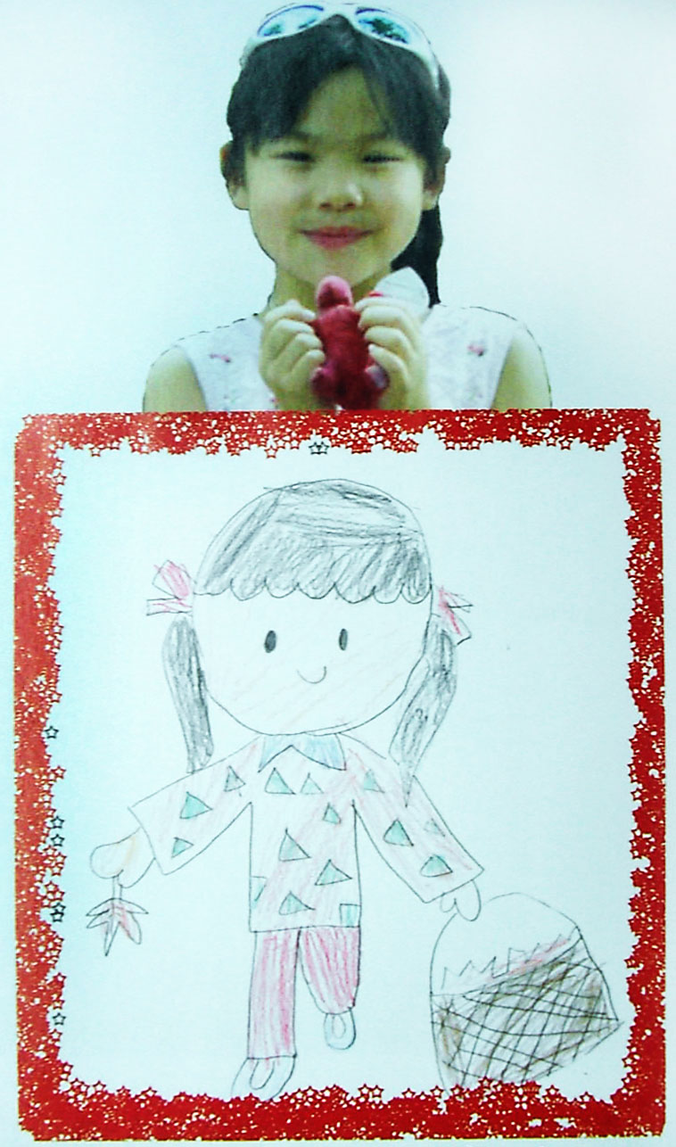
我还画了一个我自己。
10

Slide 14
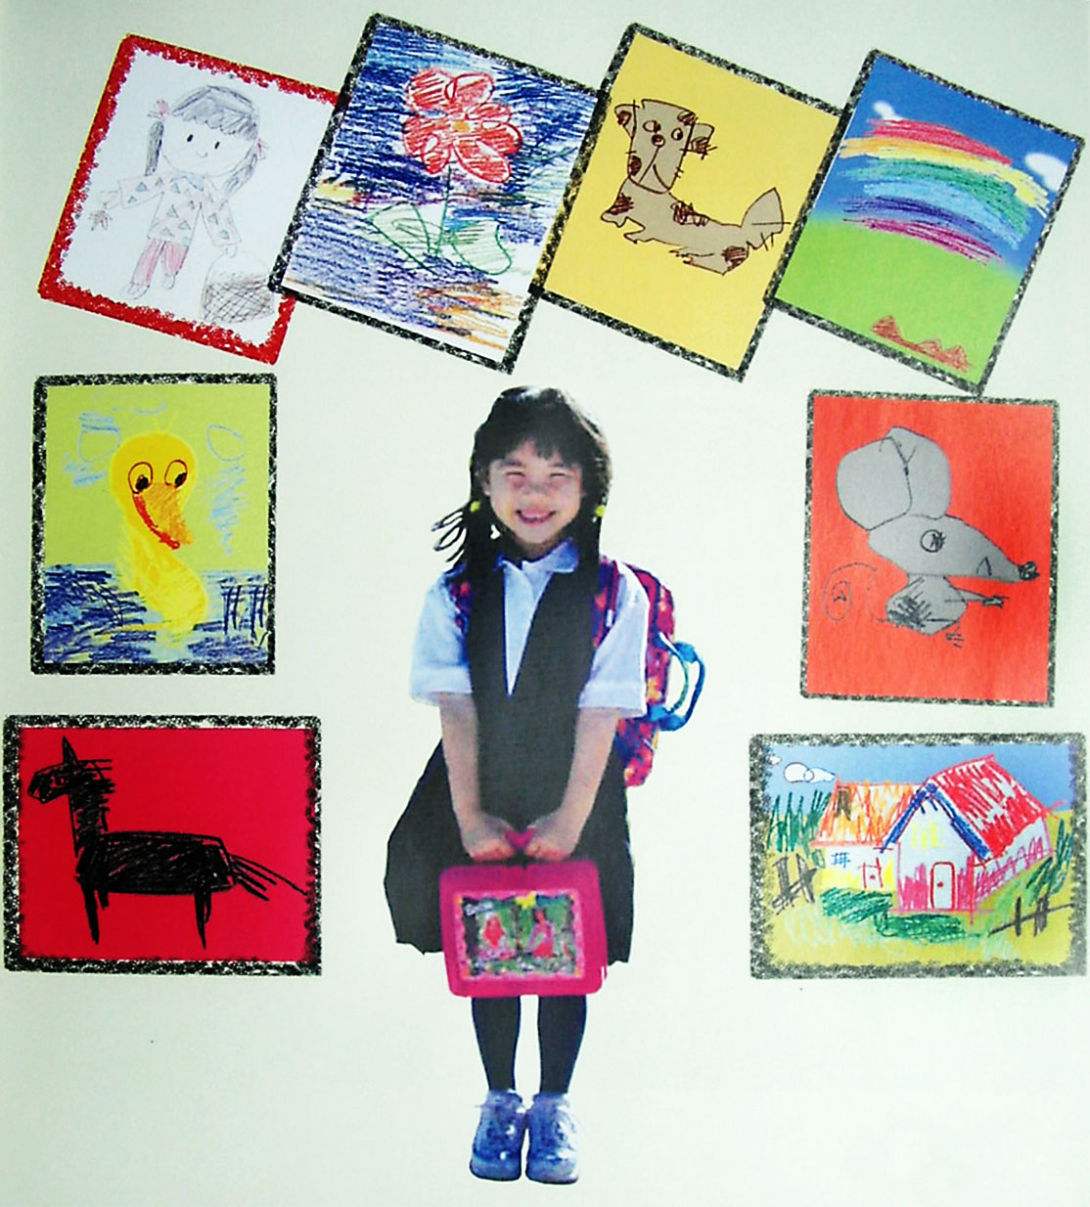
这就是我的画。
11

